Slide 1

Online Python ATÖLYESİ
2.Ders 06.03.2021 Cumartesi
Saat: 15:00-16:00
ORTAOKUL ARGEM

Slide 2
EĞİTMEN
Veysel Kaya
Doğan Cüceloğlu Fen Lisesi Matematik Öğretmeni
İstanbul İl Milli Eğitim Müdürlüğü İstmem Yazılım
Web ve Mobil Uygulama Geliştirici

Slide 3
AÇIKLAMA
Kurs her hafta Cumartesi günü 15:00-16:00 saatleri arası yapılacaktır
Başlangıç seviyesinden anlatılmaya başlanacaktır
Gerek görülürse seviye grupları yapılacaktır

Slide 4
Python nedir?
Python bir programlama dilidir. Üstelik pek çok dile kıyasla öğrenmesi
kolay bir programlama dilidir.
Python programlama dilinin basit ve temiz söz dizimi, onu pek çok programcı
tarafından tercih edilen bir dil haline getirmistir. Python’ın söz diziminin temiz ve basit olması
sayesinde hem program yazmak, hem de başkası tarafından yazılmış bir programı okumak,
başka dillere kıyasla çok kolaydır.

Slide 5
Kurulum
1. Adım: https://www.python.org/downloads/ adresinden kullandığınız işletim sistemine uygun olan versiyonu indirip kurunuz.
Kurulum dosyasına çift tıkladığınızda karsınıza ilk gelen ekranda, pencerenin alt tarafında şu kutucukları göreceksiniz:
1. Install launcher for all users (recommended)
2. Add Python 3.5 to PATH
Bu alanlar işaretlendikten sonra: Install Now butonuna tıklayın.

Slide 6
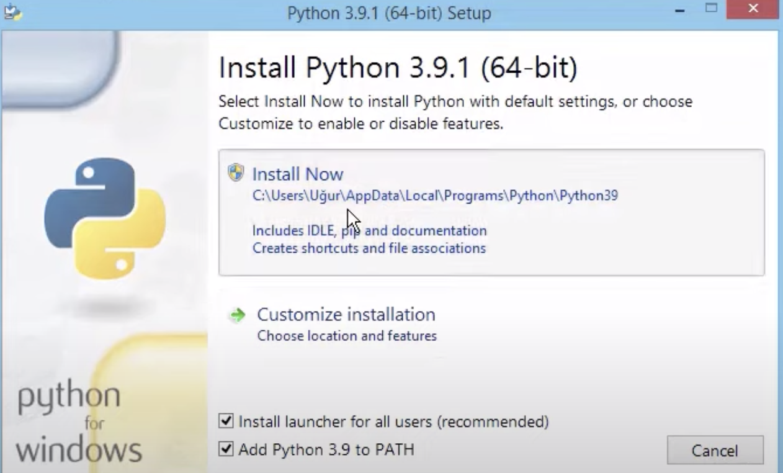

Slide 7
2. Adı: Jupyter Notebook Kurulumu:
https://www.anaconda.com/products/individual

Slide 8
Onlıne derleyici
Hiçbir program kurmadan da online kod yazabileceğimiz bir platform
https://jupyter.org/
https://repl.it/languages/python3

Slide 9
Ders-1
Python’u tanıyalım ve bazı örnek kodlar yazalım
Python kullanarak: Web sayfaları, masaüstü uygulamaları, oyunlar, robot yazılımları vb. üretebiliriz.

Slide 10
Kodlar
Deste Yazığımız Kodlara Buradan Ulaşabilirsiniz
https://github.com/veyselkaya/PY-ATOLYE

